Slide 1
సంస్కృతం నేర్చుకుందాం
అద్యాయం - 7

Slide 2
वक्रतुण्ड महाकाय सूर्यकोटि समप्रभ | निर्विघ्नं कुरु मे देव सर्वकार्येषु सर्वदा ||
सरस्वती नमस्तुभ्यं वरदे कामरूपिणि | विद्यारम्भं करिष्यामि सिध्दिर्भवतु मे सदा ||
गुरुर्ब्रह्मा गुरुर्विष्णुः गुरुर्देवो महेश्वरः । गुरुः साक्षात् परब्रह्म तस्मै श्री गुरवे नम: ॥

Slide 3
पठामि संस्कृतं नित्यं वदामि संस्कृतं सदा | ध्यायामि संस्कृतं सम्यक् वन्दे संस्कृतमातरम् || संस्कृतस्य प्रसाराय नैजं सर्वं ददाम्यहम् | संस्कृतस्य सदा भक्तो वन्दे संस्कृतमातरम् || संस्कृतस्य कृते जीवन् संस्कृतस्य कृते यजन् | आत्मानमाहुतं मन्ये वन्दे संस्कृतमातरम् || हिन्दु-धर्मं समाजं च पवित्रां संस्कृतिं तथा | संरक्ष्य ननु कुर्याम विश्वं शान्तिसमन्वितम् ||

Slide 4
తాను ఉత్తమ (अहम्, मम... ) ఎదురు మద్యమ (त्वम्, यूयम् ...) ఎక్కడో ప్రథమ (सा, स:, एषा,एष:, भवान्, भवती, तत्...)

Slide 5

युवती गच्छति
వెళ్తున్నది

Slide 6
सा
एषा
भवती
नलिनी
गच्छति
सानिका
सिंही
गजा
रजिका

Slide 7

बालक: गच्छति
వెళ్తున్నాడు

Slide 8
स:
एष:
भवान्
गणेश:
गच्छति
सानिक:
सिंह:
गज:
रजक:

Slide 9
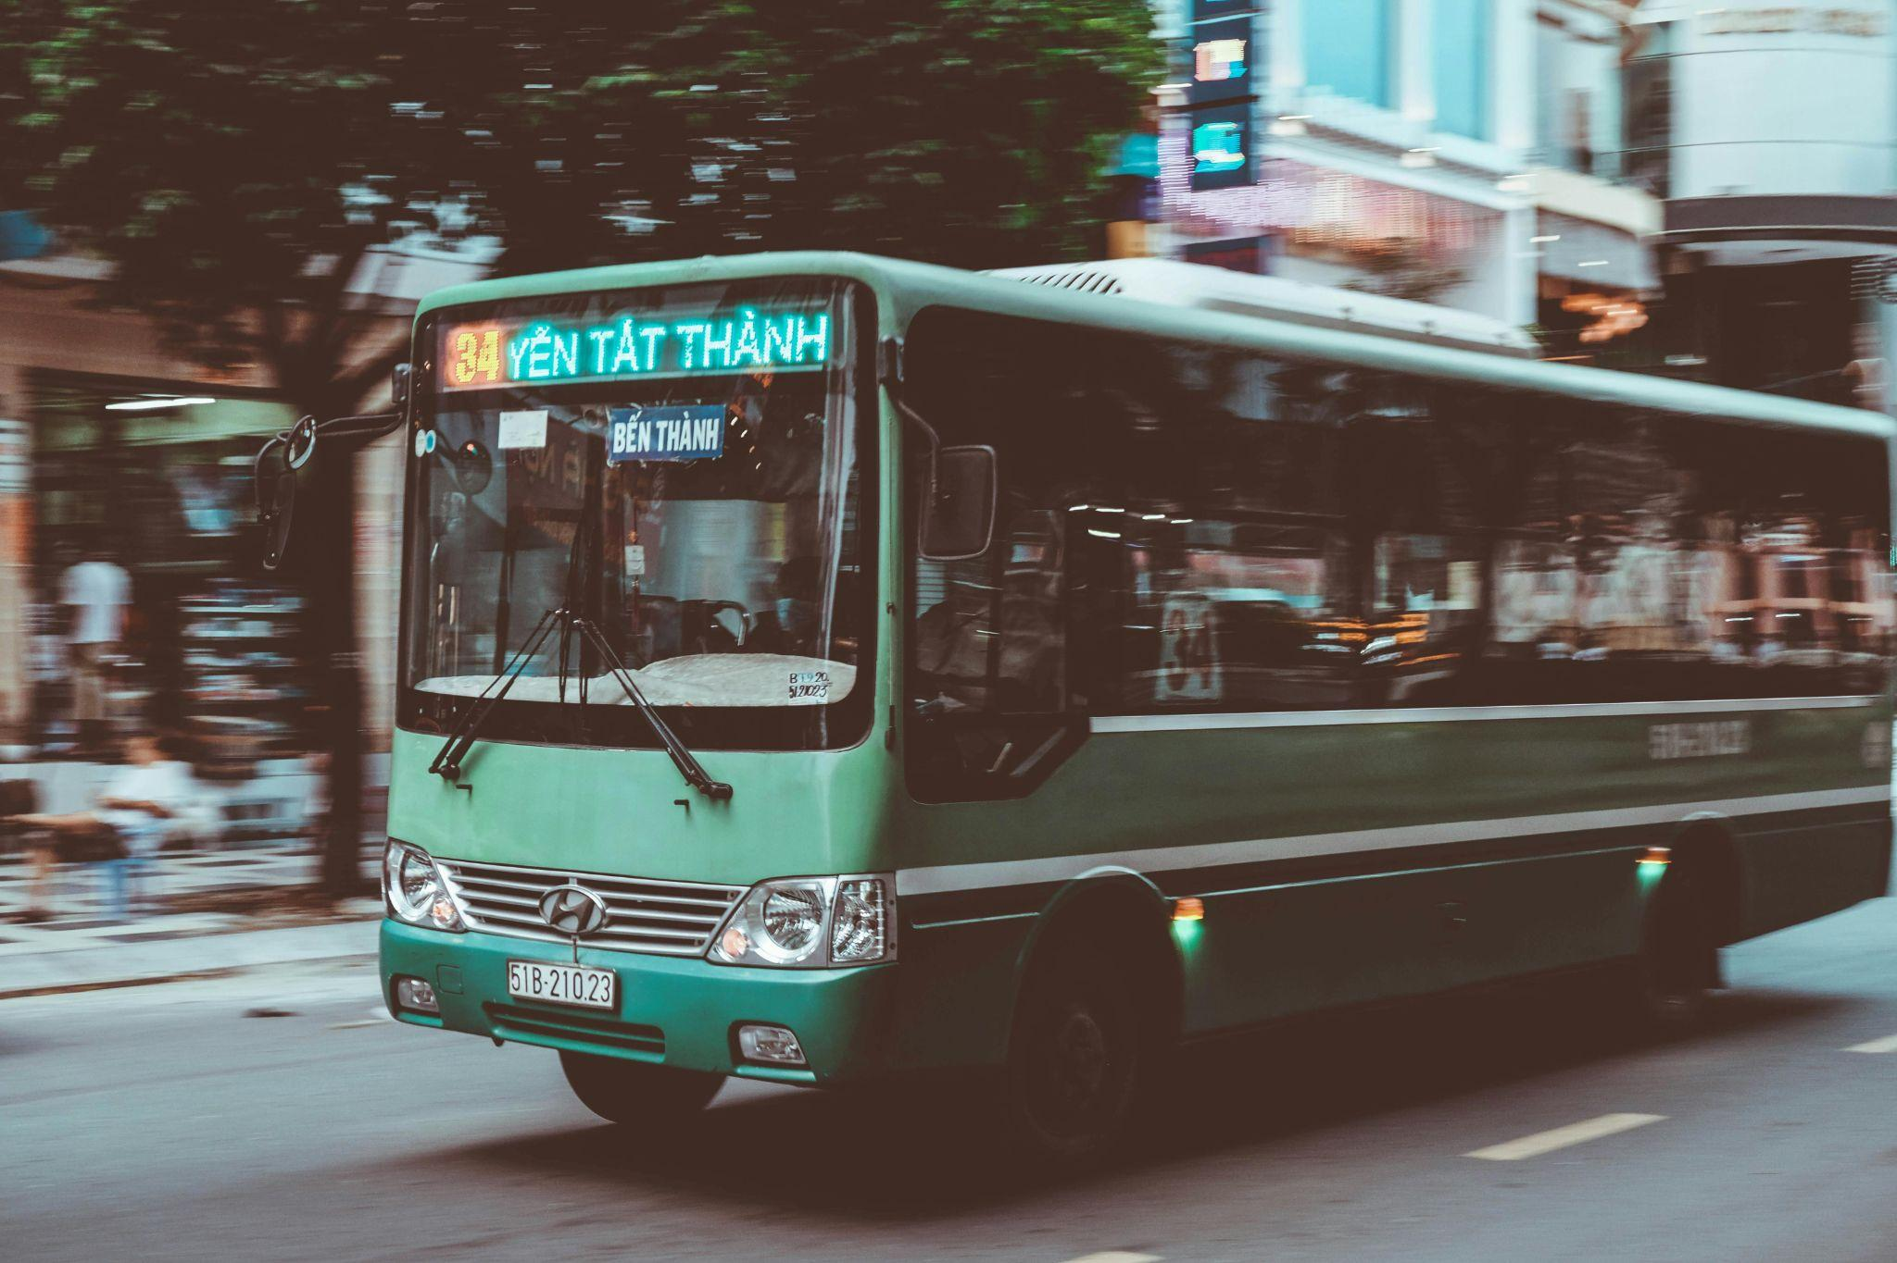
लोकायानं गच्छति
వెళ్తున్నది

Slide 10
तत्
एतत्
विमानम्
गच्छति
रेलयानम्
मित्रम्
कलत्रम्

Slide 11
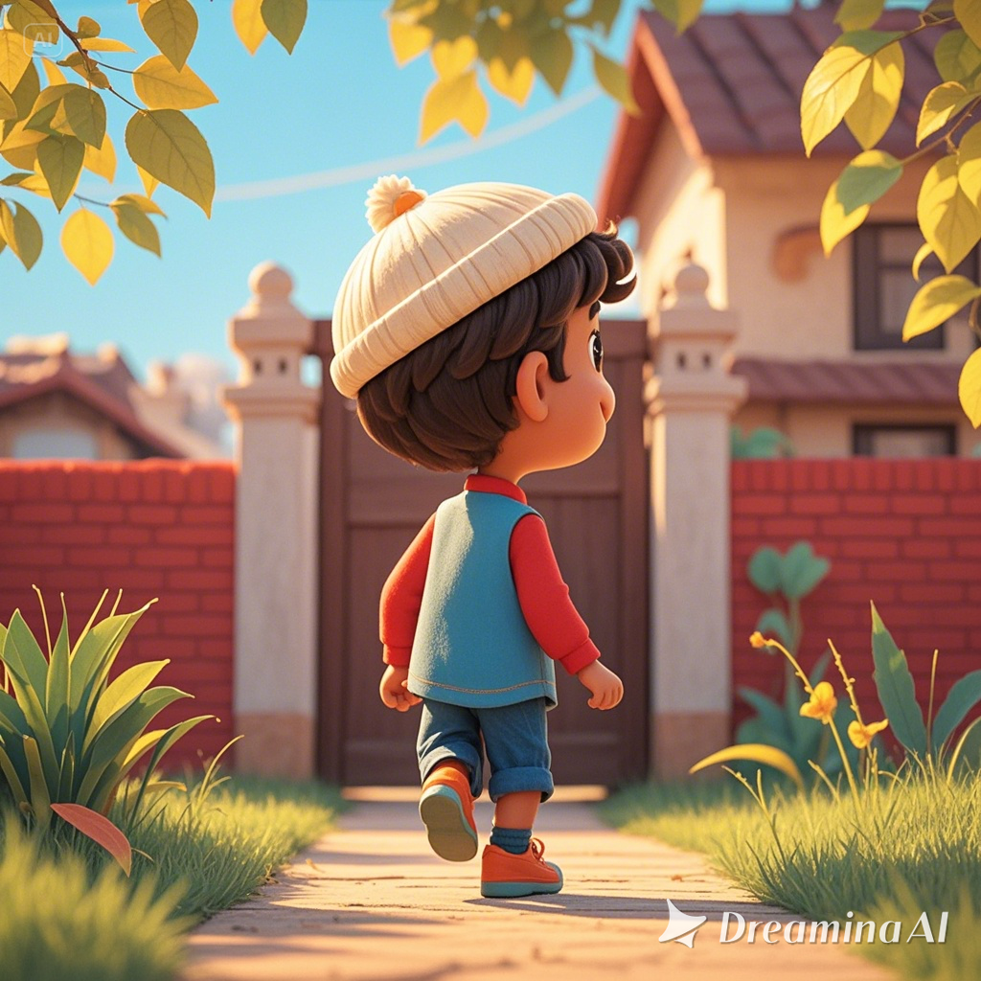
गच्छति
आगच्छति

Slide 12
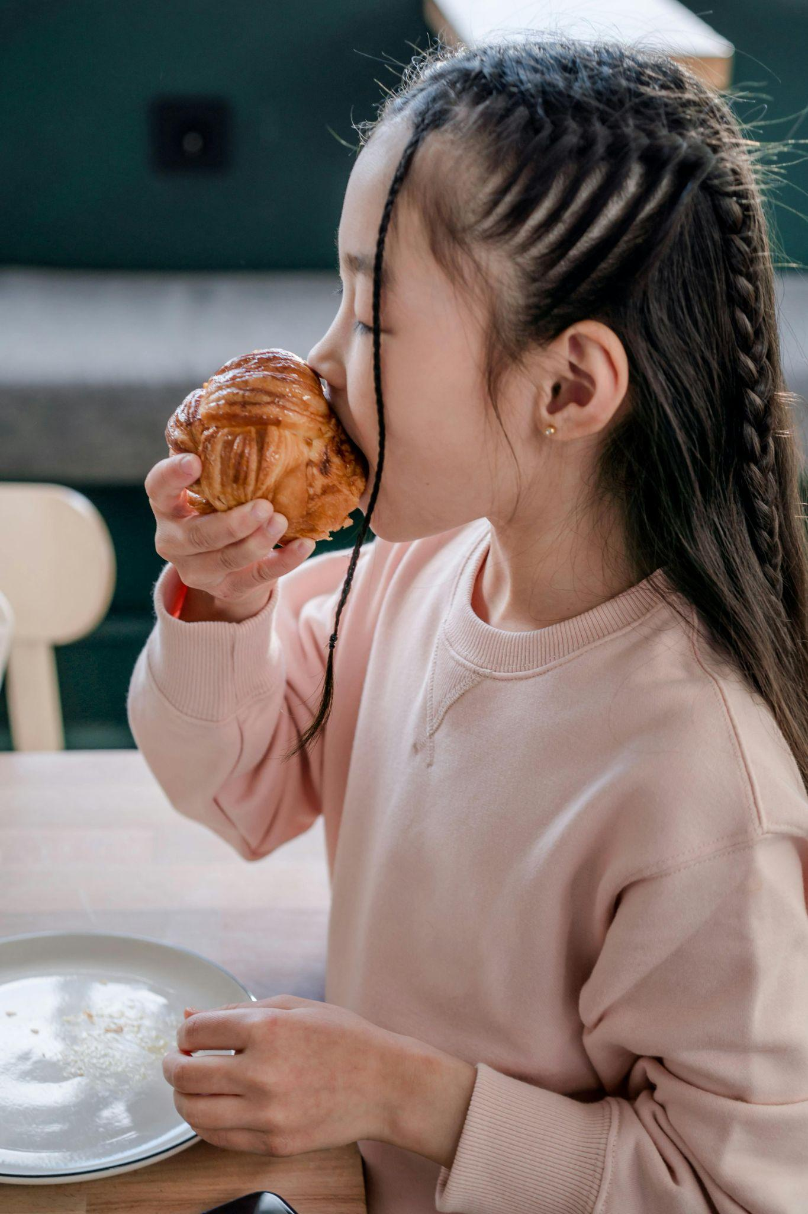
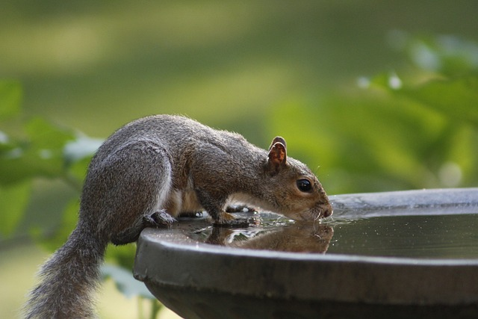
खादति
पिबति

Slide 13
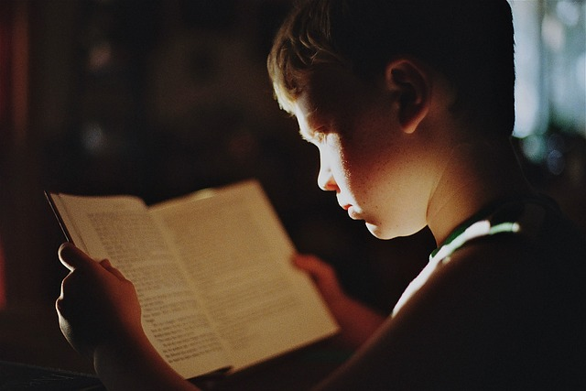

पठति
लिखति

Slide 14
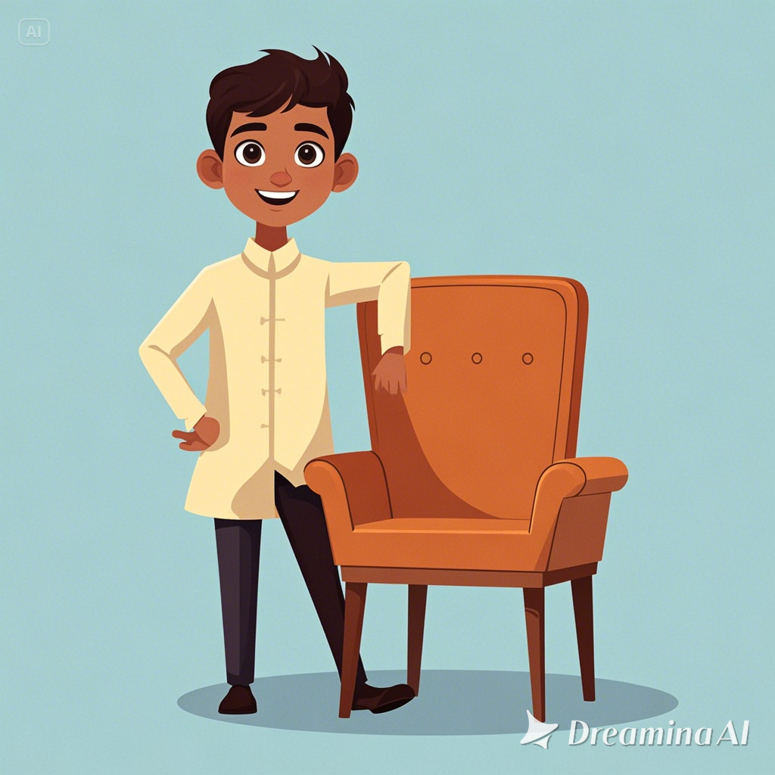

उत्तिष्ठति
उपविषति

Slide 15

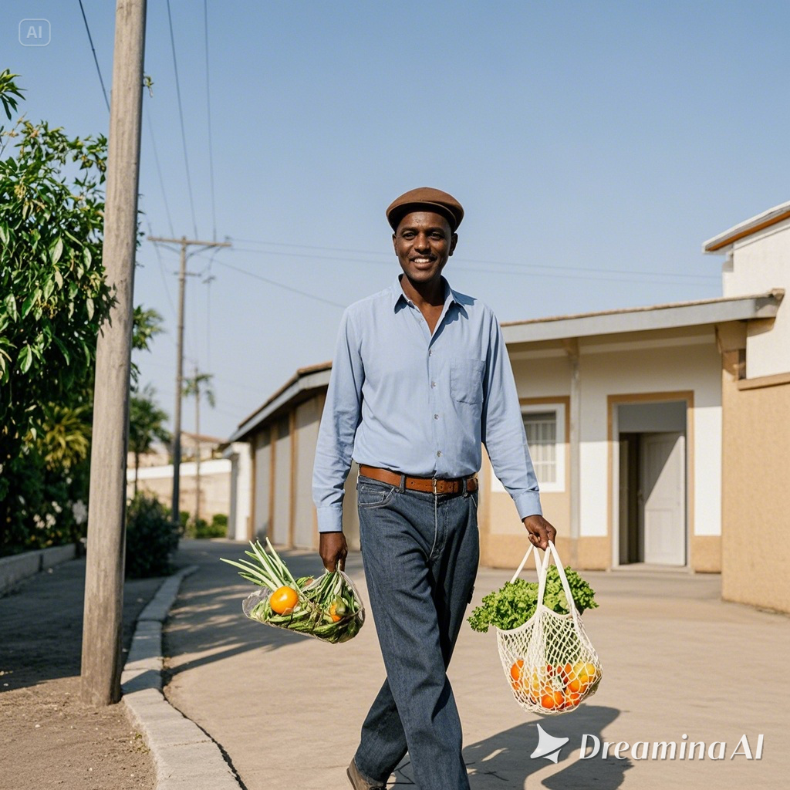
नयति
आनयति
తీసుకవెళ్తున్నది
తీసుకవస్తున్నాడు

Slide 16

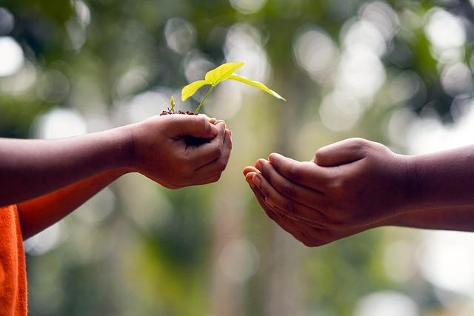
स्थापयति
ददाति
పెట్టుకున్నది
ఇస్తున్నాడు

Slide 17
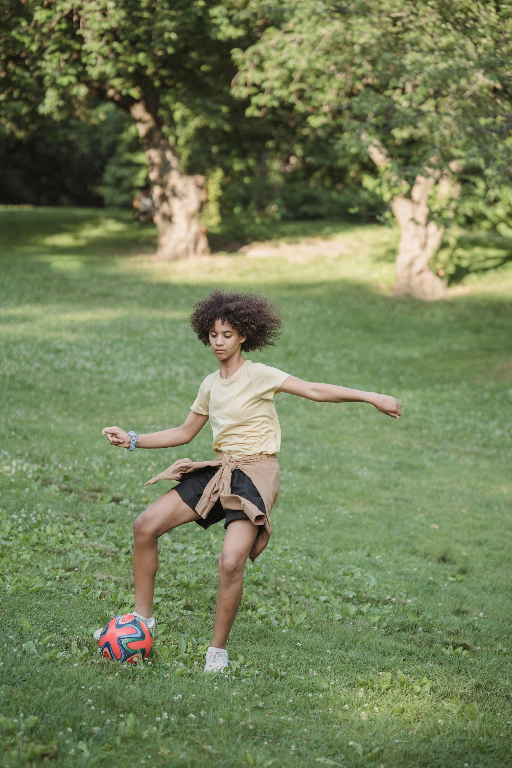
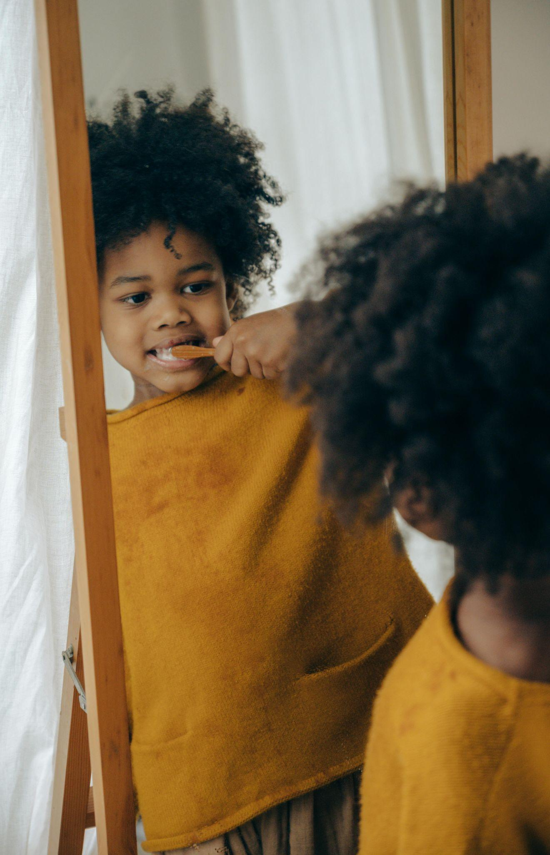
क्रीडति
धन्तधावनम् करोति

Slide 18
सा
एषा
भवती
सीता
स:
एष:
भवान्
रमेश:
धावति
पिबति
अस्ति
पतति
ददाति
नयति
जिघ्रति
तत्
एतत्
मित्रम्
सा धावति
स: धावति
तत् धावति

Slide 19
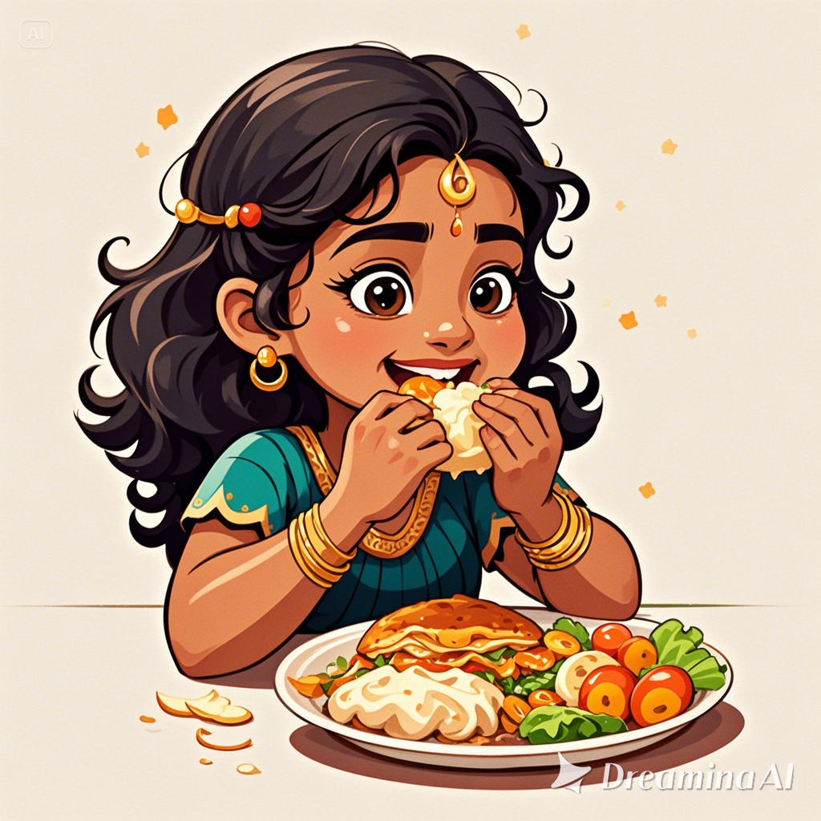
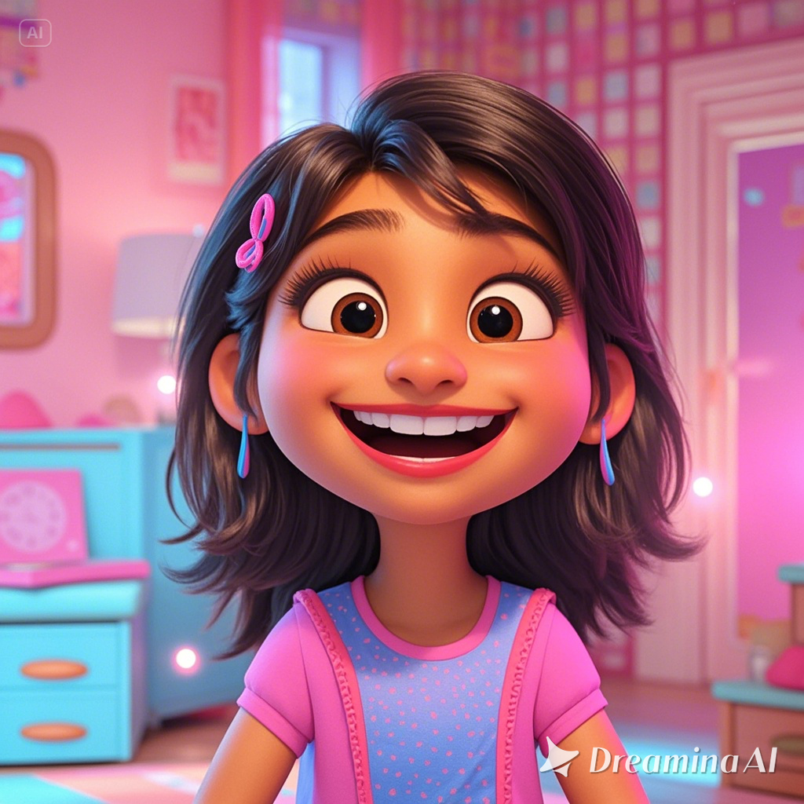
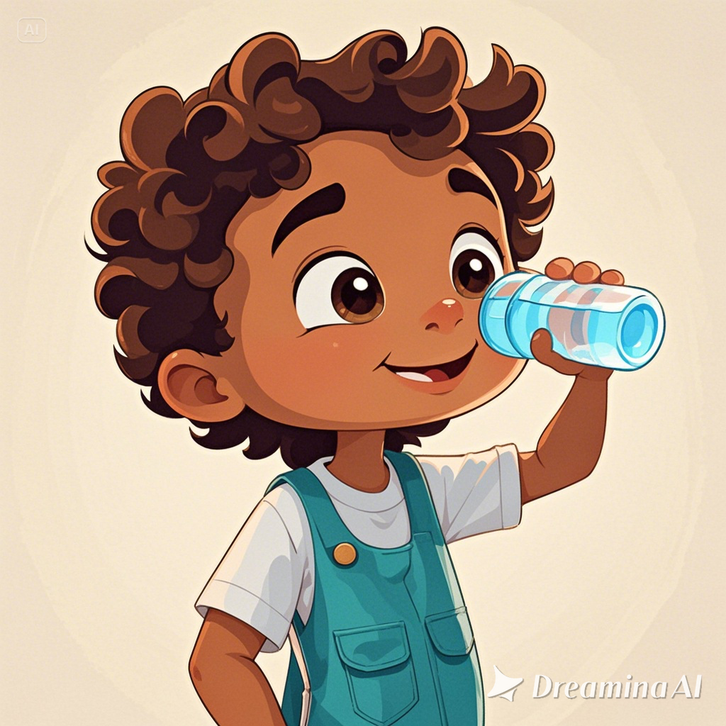
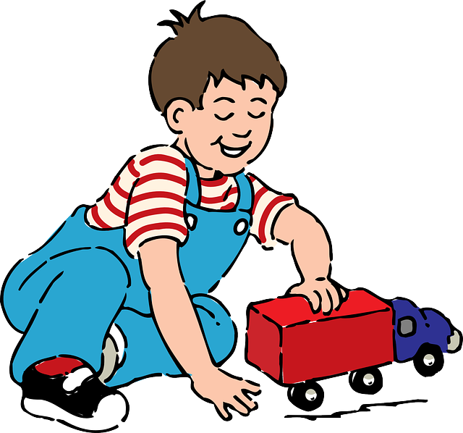


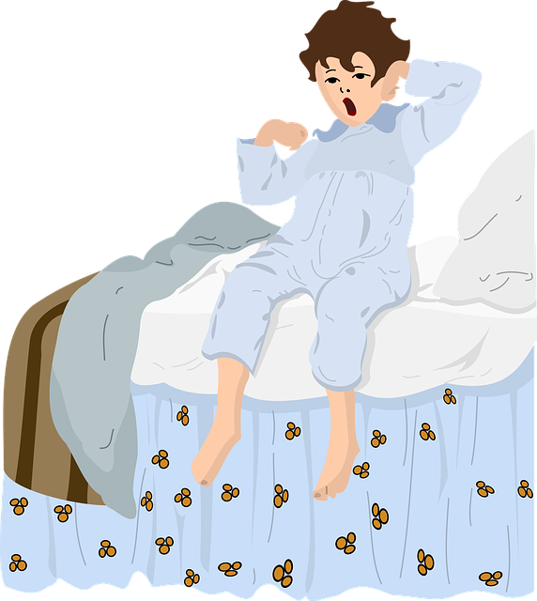

बालिका खादति
बालिका हसति
बालक: पिबति
बालक: क्रीडति
बालिका लिखति
बालिका तरति
बालक: उत्तिष्ठति
बालक: पठति
बालिका किं करोति?
बालक: किं करोति?

Slide 20
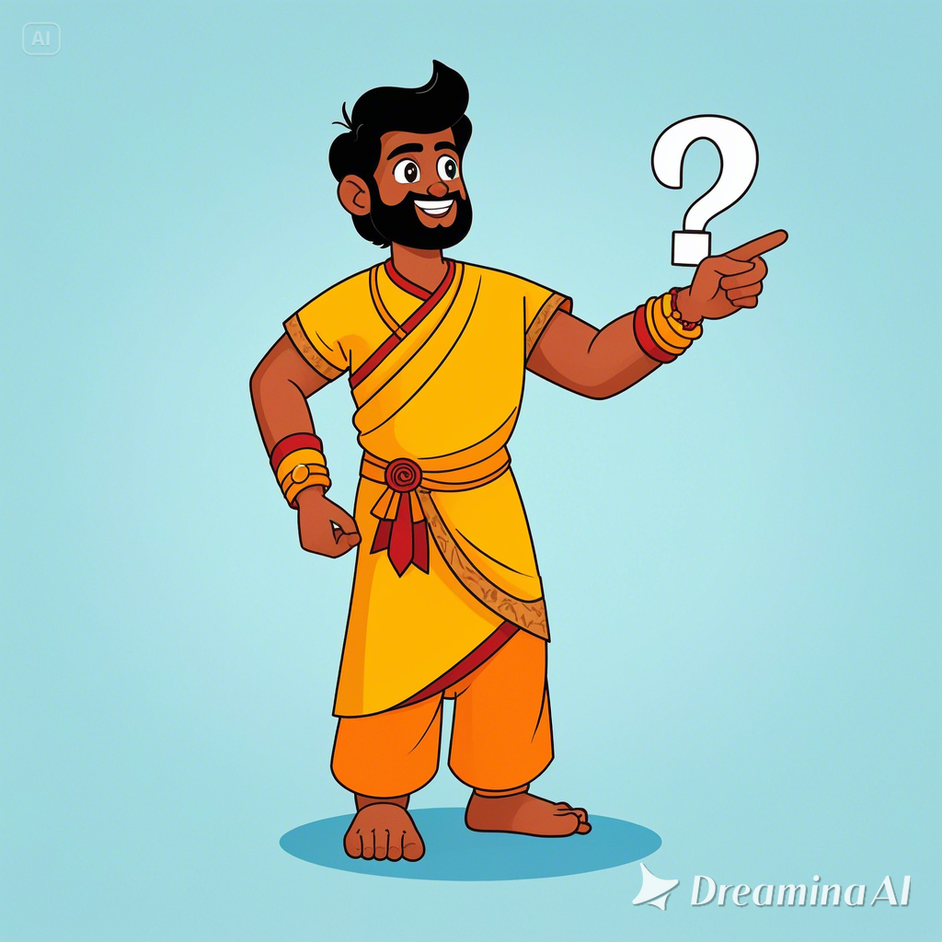

भवान् किं करोति?
अहम् उत्तिष्ठामि
अहम् उपविषामि
भवान् किं करोति?

Slide 21
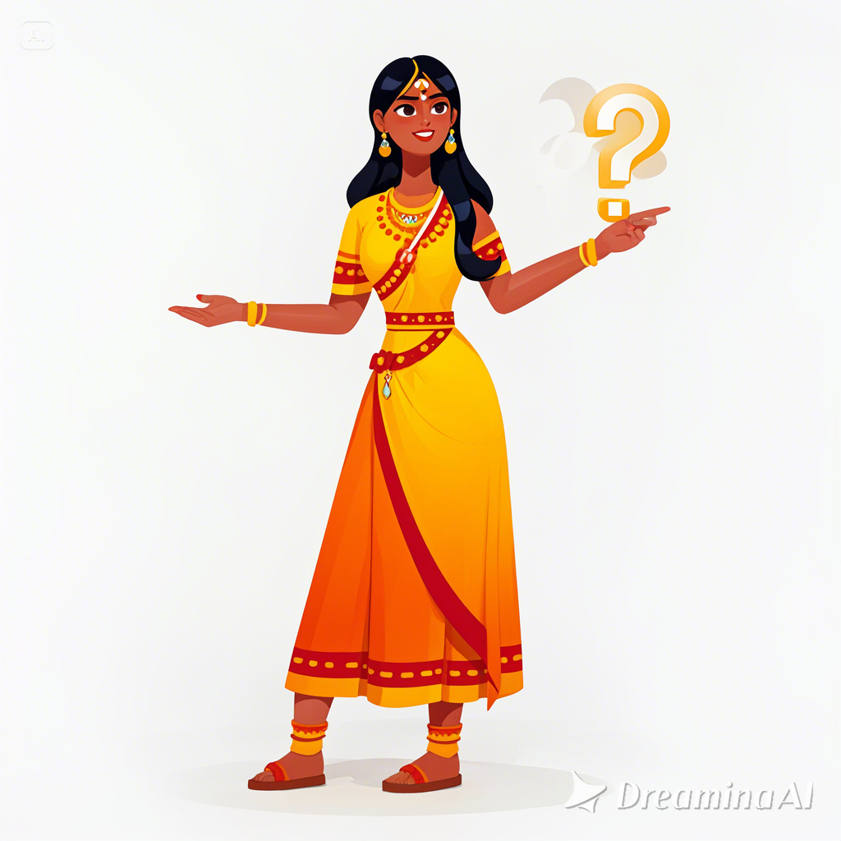
अहं धन्तधावनम् करोमि
भवती किं करोति?
भवती किं करोति?
अहं क्रीडामि

Slide 22
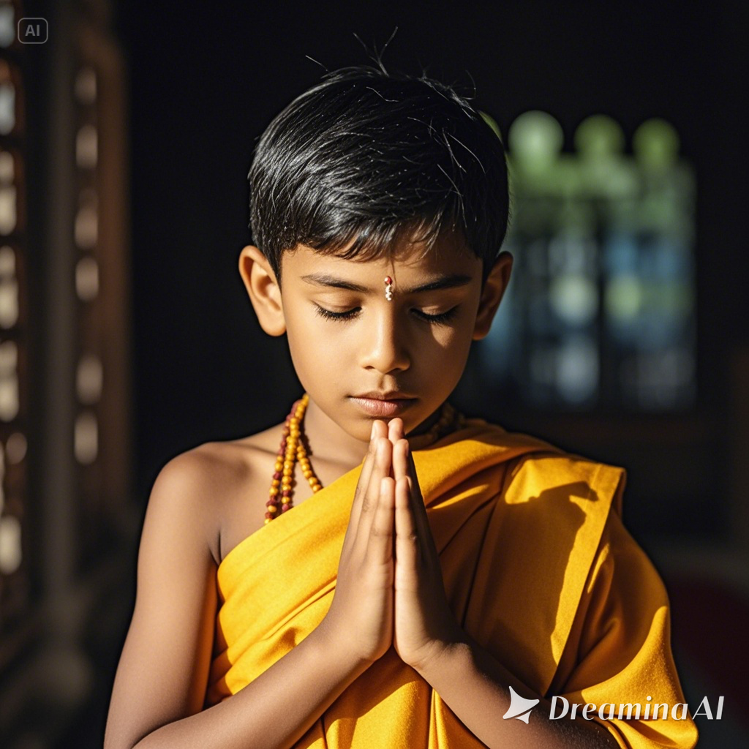
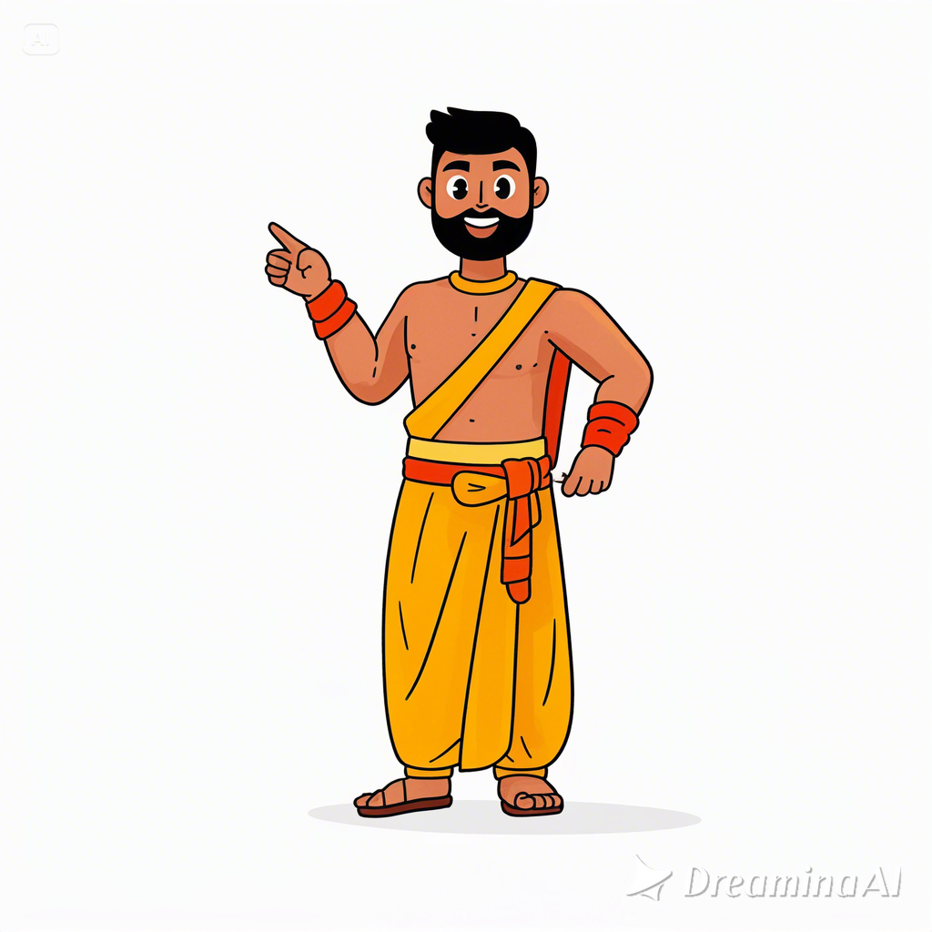
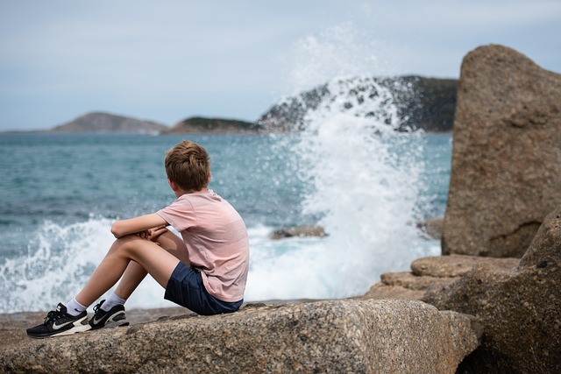
भवान् किं करोति?
भवान् किं करोति?
अहं नमामि
अहं पश्यामि

Slide 23
भवती किं करोति?
भवान् किं करोति?
अहं स्थापयामि
अहं ददामि

Slide 24
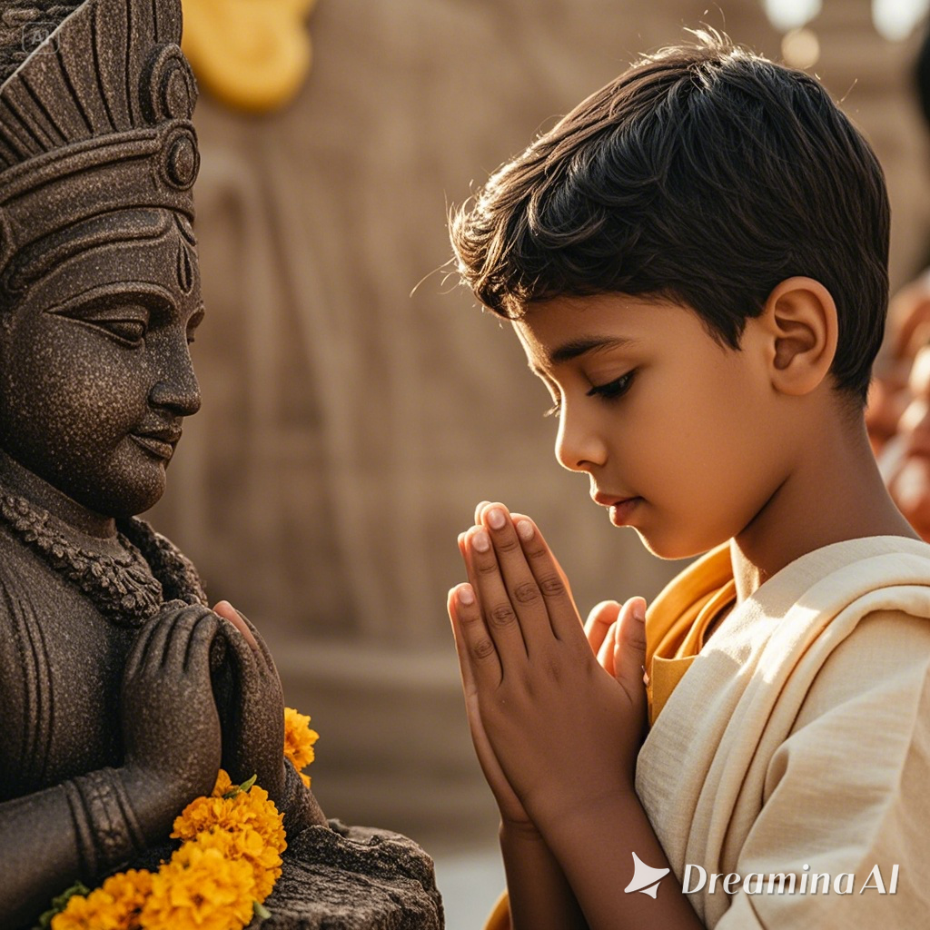
अहं पूज्यामि
अहं गच्छामि
भवान् किं करोति?
भवती किं करोति?

Slide 25
अहं खादामि
अहं हसामि
अहं पिबामि
अहं क्रीडामि
अहं लिखामि
अहं तरामि
अहम् उत्तिष्ठामि
अहं पठामि
भवती किं करोति?
भवान् किं करोति?

Slide 26
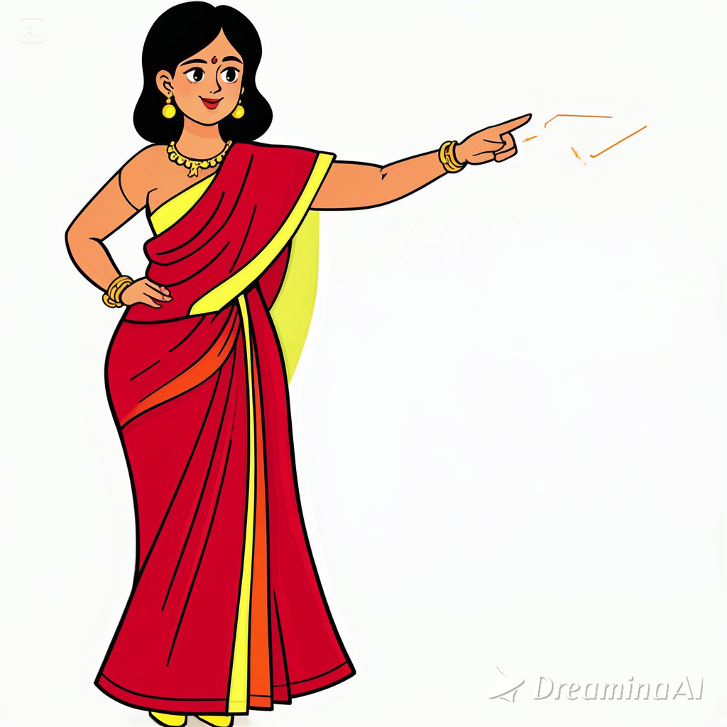
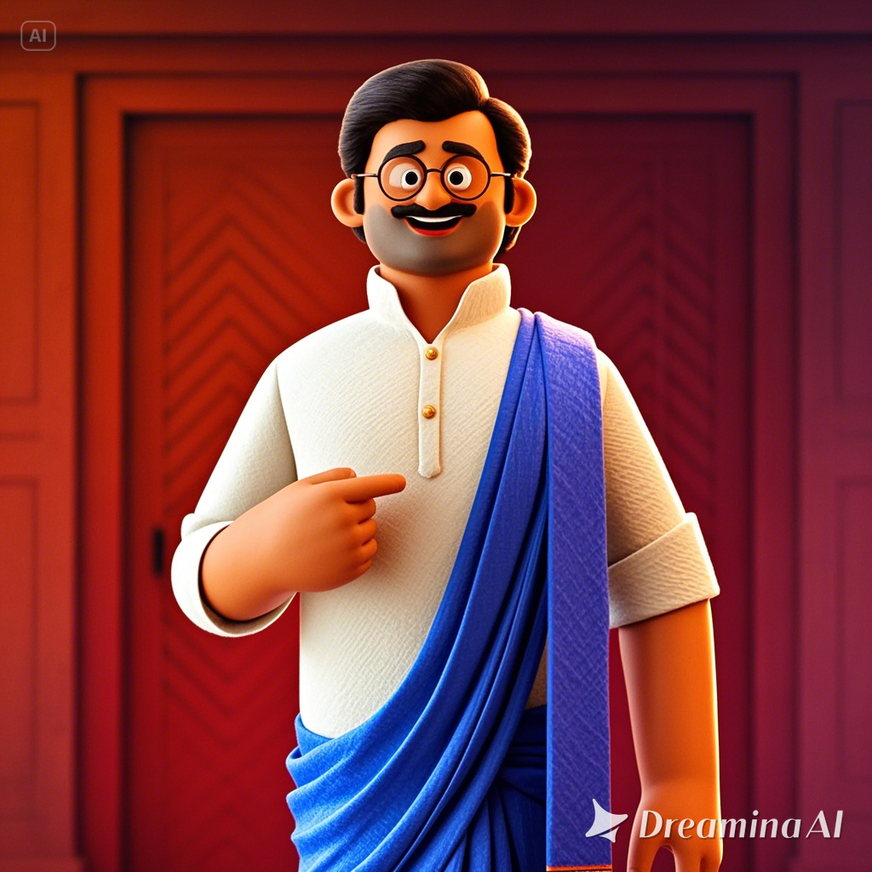
बालक: पठति |
सा नयति |
तत् धावति |
सैनिकः युद्धं करोति |
एषा आह्वयति |
अहं पठामि |
अहं नयामि |
अहं धावामि |
अहं युद्धं करोमि |
अहं आह्वयामि |

Slide 27
Exercise
Fillup exercise in gitHub
Practicals
gitHub-part7 లో ఉన్న క్రియా పదాలను అభినయం ద్వారా నేర్చుకోండి
Reddit

Slide 28
सर्वे भवन्तु सुखिनः सर्वे सन्तु निरामयाः सर्वे भद्राणि पश्यन्तु मा कश्चिद् दु:खभाग्भवते || ॐ शान्ति: शान्ति: शान्ति:|

Slide 29
చిట్కా: బొమ్మల ద్వారా, అభినయం ద్వారా, వ్యక్తీకరణ ద్వారా, ప్రశ్నించడం ద్వారా సంస్కృత భాషను నేర్చుకోండి
धन्यवाद:
Picture source: PixaBay, pexels, Dreamina. Content Source: Abhyasapustakam, SamskritaBharati

